Slide 1
Struktura a vývoj embrya krytosemenných rostlin Metoda projasňování rostlinných preparátů

Slide 2
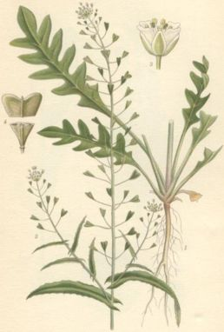
Modelový druh: kokoška pastuší tobolka (Capsella bursa-pastoris), č. Brassicaceae
projasňovací médium: roztok chloralhydrátu
cf. řezové preparáty, roztlakové preparáty
wikipedia.org
Notes:
Kokoška – roste téměř celoročně, na jedné rostlině obvykle všechna vývojová stádia a navíc mají semínka tenké osemení, které umožňuje snadné a rychlé proniknutí projasňovacího média
Projasňování nám umožňuje pozorovat neprůhledný objekt (embryo) uvnitř semínka, aniž bychom ho porušili, na rozdíl od řezových preparátů (takhle malý objekt nejde řezat v ruce, tj. musíme na mikrotomu – velmi zdlouhavá příprava – a pozorujeme pouze jednu „vrstvu“, kterou se nám ne vždy podaří říznout ve správném úhlu, aby tam bylo vše, co chceme pozorovat na jednom řezu). U roztlakových preparátů (např. meristém kořínku cibule – sledování mitózy, budeme dělat příště) nevidíme strukturu pletiva nebo orgánu, jen neuspořádanou vrstvu buněk.

Slide 3
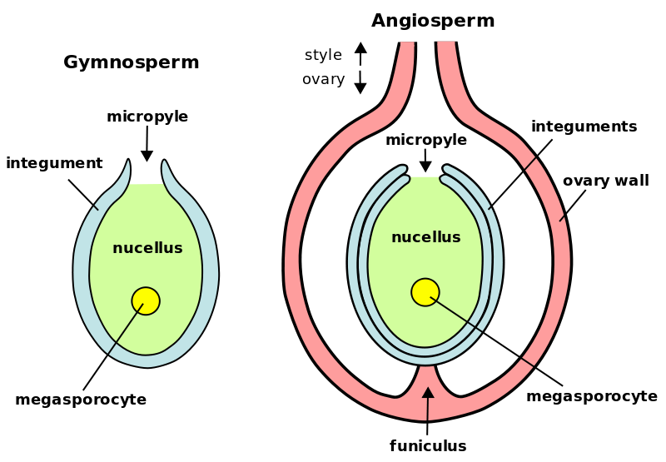
Megasporogeneze (syn. makrosporogeneze) = tvorba megaspor (v nucelu)
Notes:
Srovnání nahosemenných a krytosemenných – u krytosemenných dochází k vývoji vajíčka (a po oplození i k vývoji semene) v semeníku.

Slide 4
Vývoj samičích pohlavních buněk
1. Megasporogeneze
2. Megagametogeneze
Me
Mi
Me – meióza
zralý zárodečný vak = samičí gametofyt
Mi – mitóza (3krát)
Notes:
Z megasporocytu (který je diploidní, stejně jako ostatní buňky těla vyšších rostlin) se meiózou vytvoří tetráda megaspor (které jsou už samozřejmě haploidní). Z nich tři degenerují a tzv. funkční (fungující) megaspora se třikrát mitoticky rozdělí za vzniku 8 buněk). V tomto mladém zárodečném vaku dojde diferenciaci buněk (vaječná buňka, synergidy a antipody), a dvě jádra se přesunou do centrální oblasti (tzv. centrální jádra zárodečného vaku). Centrální jádra zárodečného vaku jsou označována také jako polární jádra, protože mitózy proběhly na pólech a jádra z nich byla přesunuta doprostřed.

Slide 5
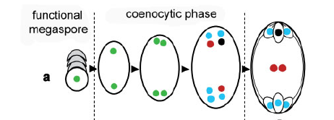
Zárodečný vak typu Polygonum
Bioassays 28:1067–1071, 2006
Notes:
Tady je právě vidět průběh megagametogeneze – že k mitózám dojde na opačných pólech. Černá barva jádra – vaječná buňka, červená jádra – centrální jádra zárodečného vaku (označovaná jako polární jádra)

Slide 6
Základní typy vajíček Goebel 1933
přímé obrácené příčné
ortotropní
(atropní)
anatropní
hemitropní
kampylotropní
amfitropní
Notes:
Vajíčka jsou v semeníku připojena k tzv. placentě pomocí poutka (funikulus), kterým vedou cévní svazky sloužící k výživě vajíčka. Přímé vajíčko je evolučně nejprimitivnější – krátké poutko, mikropyle (otvor klový) je daleko od placenty (po povrchu placenty roste po oplození pylová láčka, takže tady to má ještě relativně daleko k mikropyle, kterým musí prorůst, aby mohlo dojít k oplození vaječné buňky). Obrácené vajíčko má dlouhé poutko a mikropyle blízko placentě. Příčná vajíčka mají krátké poutko a mikropyle blízko placenty.

Slide 7
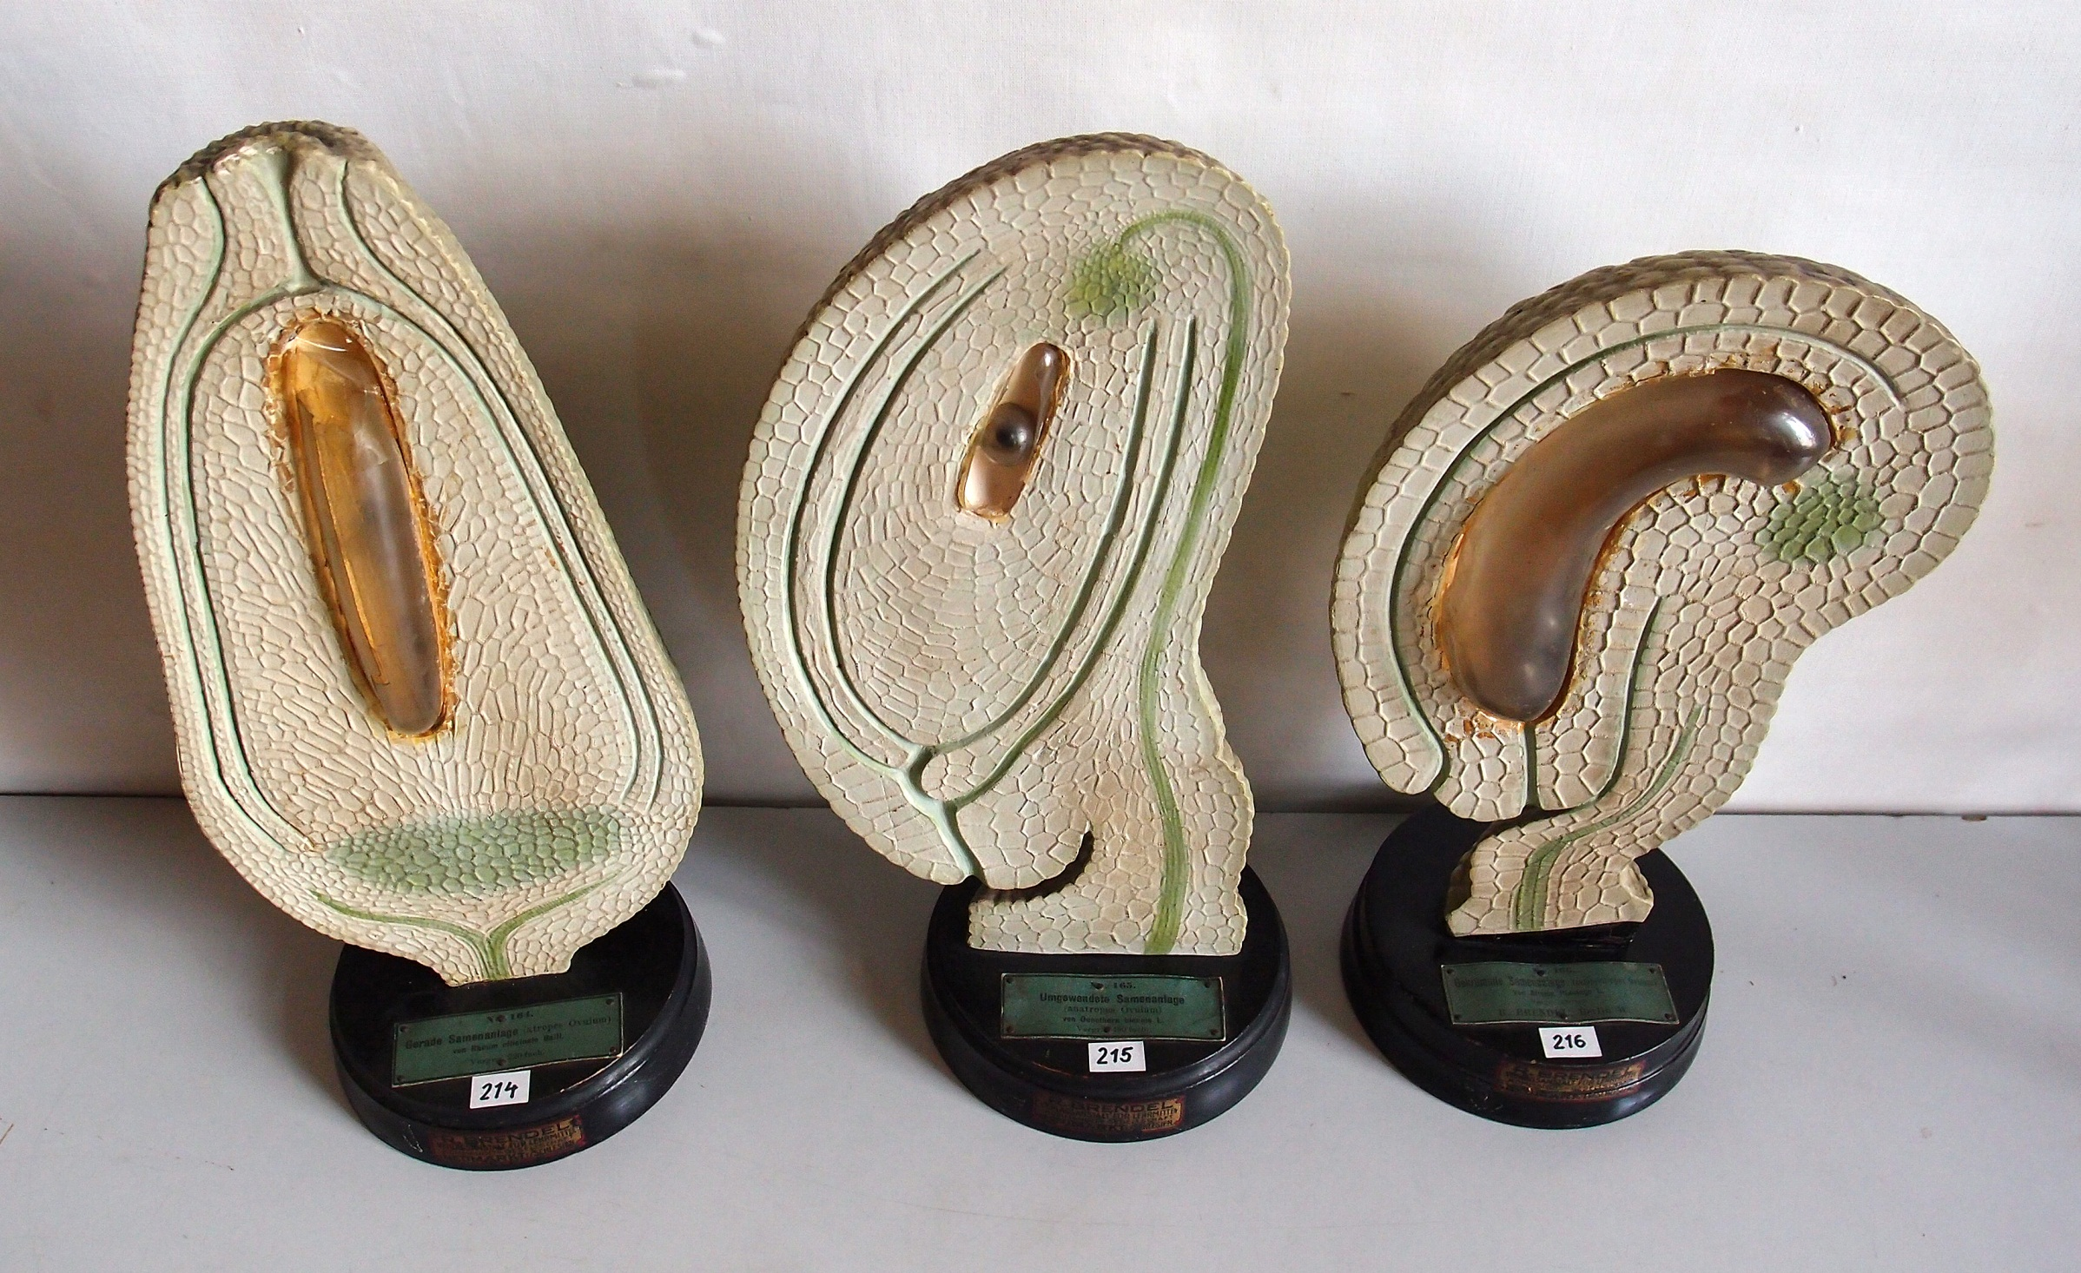
Models of different ovules, Botanical Museum Greifswald, Germany
https://en.wikipedia.org/wiki/Ovule
Notes:
Na modelech těchto vajíček můžete vidět nejen mikropyle (otvor ve vaječných obalech) a cévní svazky (zeleně), ale u prvních dvou (přímého a obráceného) je i zřetelný nucelus (buňky kolem zárodečného vaku), zatímco u posledního (příčného) zárodečného vaku buňky nucelu už nejsou zřetelné (došlo k jejich degeneraci) a zárodečný vak je obalen pouze vaječnými obaly (to je případ i kokošky, jejíž semena dnes budeme pozorovat)

Slide 8
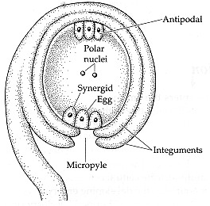
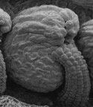
Anatropní vajíčko - schéma
chaláza
funiculus
Notes:
Vytečkovaný je cévní svazek, který vede do tzv. chalázy (to je oblast buněk, kde končí cévní svazek – pozor, není to jedna konkrétní buňka, je to jen označení pro oblast buněk). Na tzv. chalazálním pólu jsou antipody (ty mají především vyživovací fci v počátku vývoje embrya, později zanikají) a na mikropylárním pólu je vaječná buňka a synergidy. Přes jednu ze synergid dojde k proniknutí pylové láčky a přenosu spermatické buňky z pylu k vaječné buňce.

Slide 9
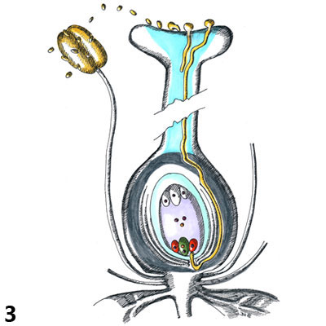
Opylení a oplození
Splynutí spermatické buňky a vaječné buňky = zygota

Slide 10
Vývoj embrya v čase
je charakterizován sledem typických morfologických stadií
zygota
lineární embryo
globulární embryo
srdcovité embryo
hruškovité (torpédovité)
(„téměř zralé embryo“
zralé embryo
zygote
linear stage embryo
globular stage embryo
heart-stage embryo
torpedo-stage embryo
walking stick-stage embryo)
mature (U-shaped) embryo
Notes:
Tento snímek jde vynechat nebo jen rychle projít a ukázat až na následujícím snímku s obrázky

Slide 11
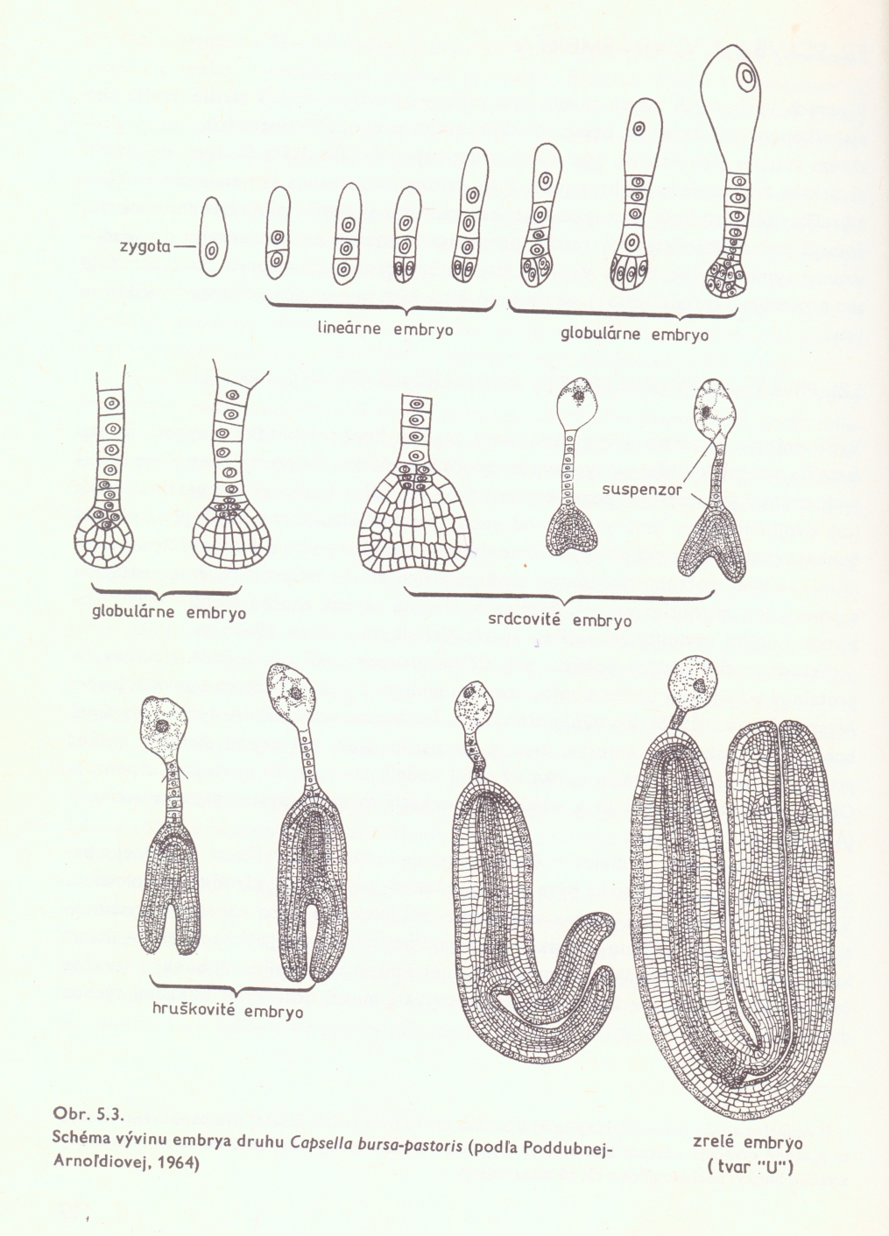
Stadia vývoje embrya Capsella
B
B
S
A
lineární
globulární
A = apikální buňka
B = bazální buňka
S = suspenzor
globulární
srdčité
hruškovité
Erdelská 1981
téměř zralé
Notes:
Zygota se rozdělí nejdřív na dvě buňky – apikální, z které se vyvíjí embryo, a bazální, z které se vyvíjí suspenzor – B a S mají upevňovací a vyživovací funkci.

Slide 12
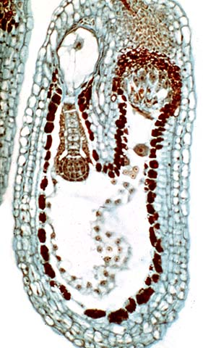
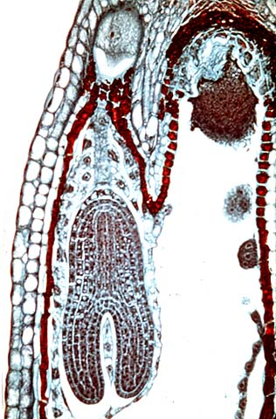
Capsella bursa-pastoris – vývojová stadia embrya
globulární embryo
torpédovité embryo
starší torpédovité
embryo
zralé embryo
http://botit.botany.wisc.edu
Notes:
Takhle na řezových preparátech

Slide 13
Embryogeneze = vývoj embrya
Rostlinné embryo je charakterizováno svým původem,
morfologií a vývojem v čase.
Původ: zygotická embrya vznikají ze zygoty, která je výsledkem fůze gametických buněk;
somatická embrya (syn. asexuální embrya, adventivní embrya, embryoidy) se vyvíjejí ze somatických buněk
Morfologie: plně vyvinuté embryo je bipolární struktura s apikálním meristémem prýtu na jednom konci a apikálním meristémem kořene na konci druhém; dále je charakterizováno specifickým typem listů, tzv. dělohami.

Slide 14
Studium embryogeneze - postup
materiál: různě staré šešulky kokošky
preparace semen do nasyceného roztoku chloralhydrátu
pozorování:
• v procházejícím světle (technika světlého pole) – zaclonit aperturní clonu!!!
• při šikmém osvětlení
• ve fázovém kontrastu
• při Nomarského diferenciálním interferenčním kontrastu
Literatura:
Braune W., Leman, A., Taubert H. Pflanzenanatomisches Praktikum II. 2.
vyd. Jena: VEB Gustav Fischer Verlag, 1982.
Lux A., Erdelská O. et al. Praktikum z anatómie a embryológie rastlín,
UK Bratislava, 1998.

Slide 15
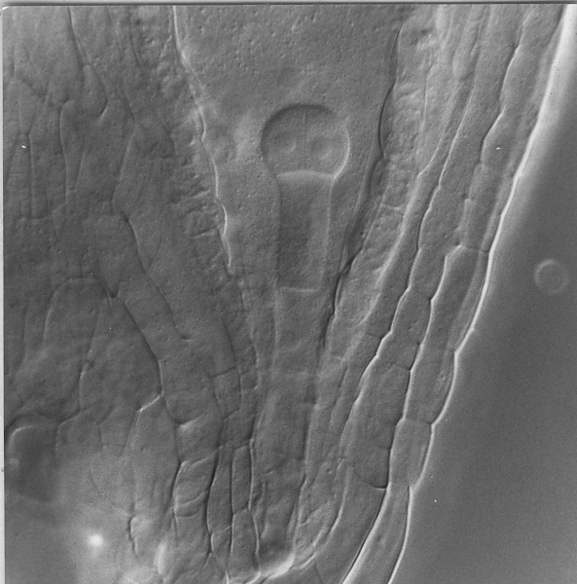
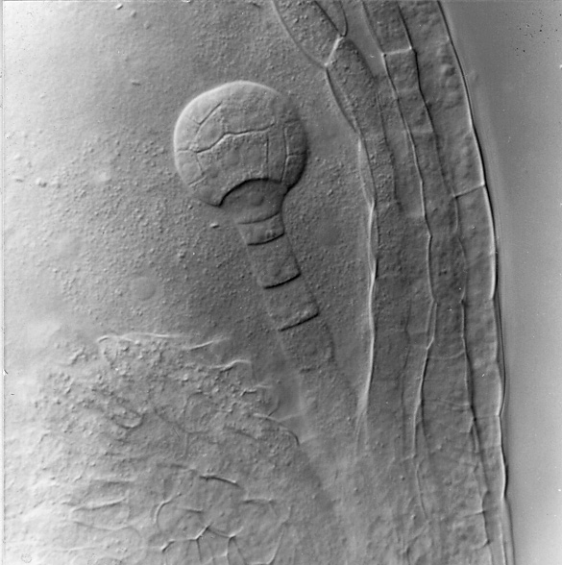
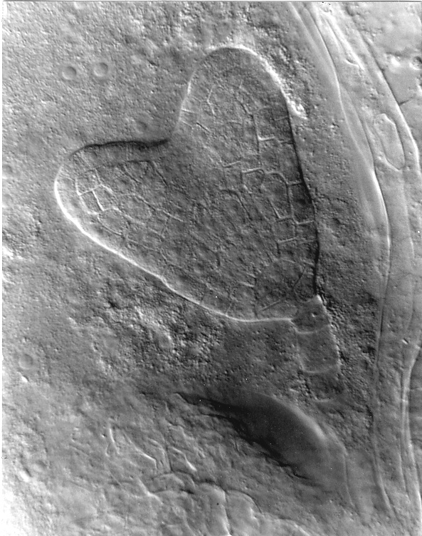
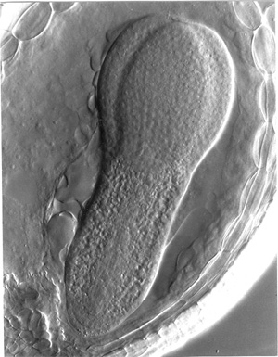
Embryogeneze Arabidopsis – Nomarski DIC
1 preglobulární
2 globulární
3 srdcovité
4 torpédovité
1
2
DM Vernon and D Meinke (1994)
Dev. Biol. 165: 566-573.
Photos by DM Vernon
3
4

Slide 16
globulární embryo, technika světlého pole (bright field microscopy)

Slide 17
e
s
b
en
a
en – endosperm, e – embryo, s – suspenzor, b – bazální buňka, a - antipody
srdcovité embryo, technika světlého pole (bright field microscopy)

Slide 18
srdcovité embryo, fázový kontrast (phase contrast)

Slide 19
torpédovité embryo, fázový kontrast (phase contrast)

Slide 20
torpédovité embryo, fázový kontrast (phase contrast)

Slide 21
téměř zralé embryo, technika fázového kontrastu
f – poutko (funiculus)
bc – bazální buňka (basal cell)
chal - chaláza (chalase)
cot – děloha (cotyledon)
en – endosperm (endosperm)
hy – hypokotyl (hypocotyle)
sco – osemení, testa (seed coat)
ram – apikální meristém kořene (root apical meristem) v radikule
rc – kořenová čepička (root cap)
sam – apikální meristém prýtu (shoot apical meristem)

